Slide 1
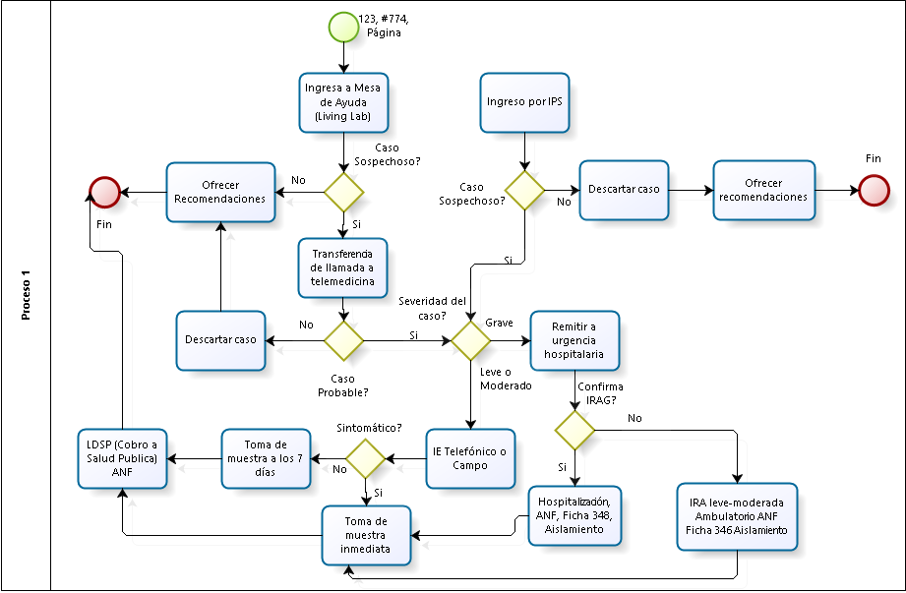
PROCESO DE INGRESO

Slide 2
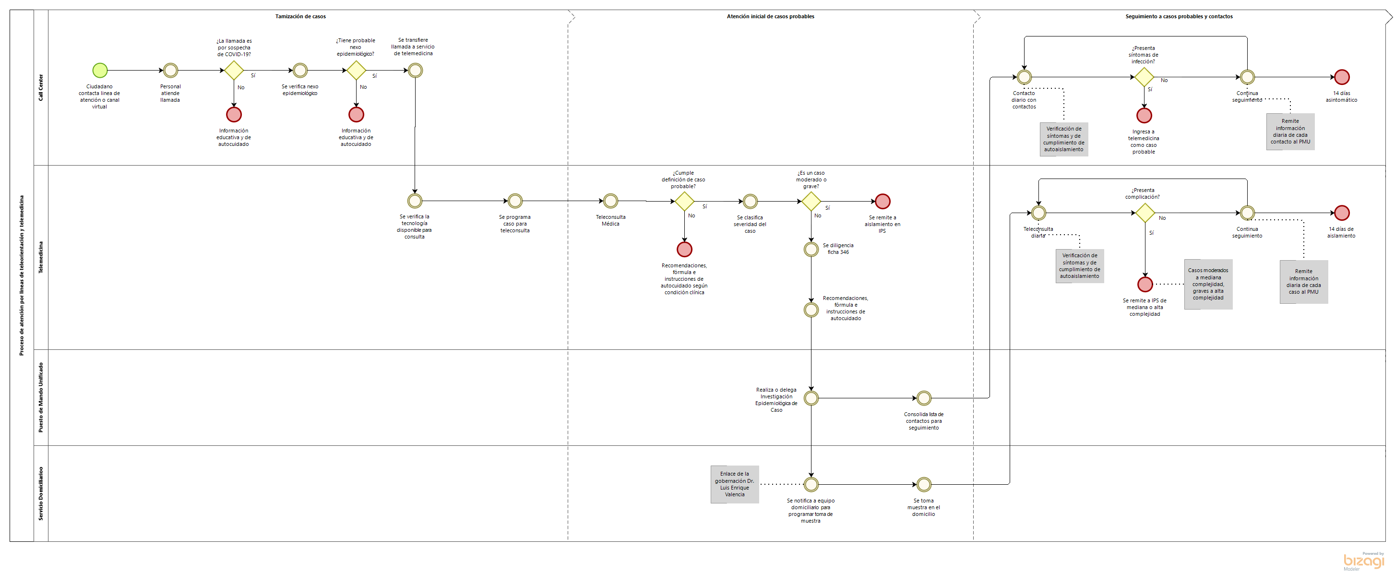
RUTA DE ATENCIÓN – FASE DE CONTENCIÓN

